Slide 1
Предметно – пространственная развивающая среда в соответствии ФГОС

Slide 2
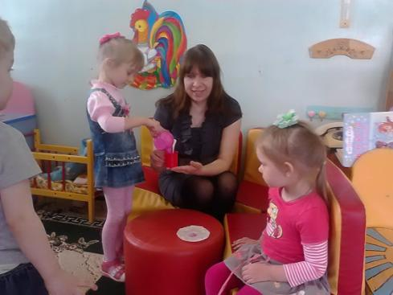
Вас Приветствует
младшая группа
«Сказка»
МБДОУ №4 «Дюймовочка»
Воспитатель: Устимова И.С.

Slide 3
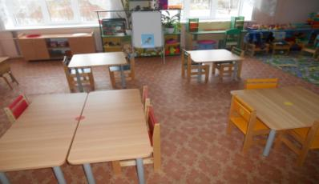
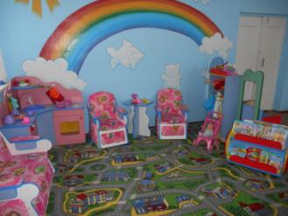
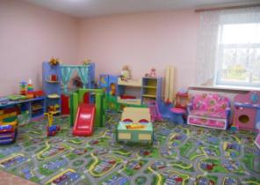
Пространство группы разделено на три зоны
1.
Рабочая зона
2.
Спокойная зона
3.
Активная зона

Slide 4
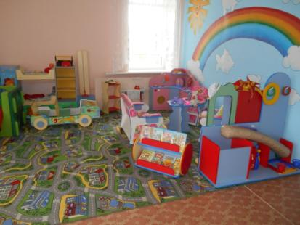
Пространство группы имеет подвижные границы

Slide 5
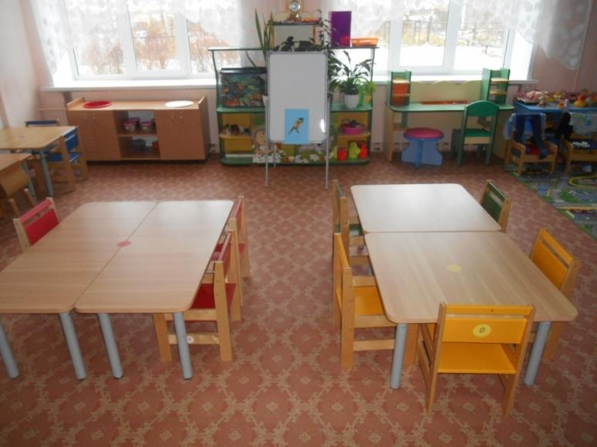
Пространство рабочей зоны

Slide 6
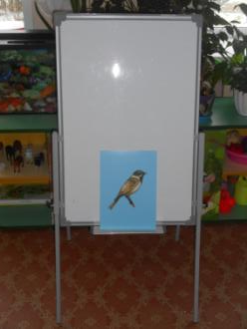
Оборудование и материалы рабочей зоны
Легкие передвижные столы
Двусторонний магнитно-маркерный и меловой мольберт

Slide 7
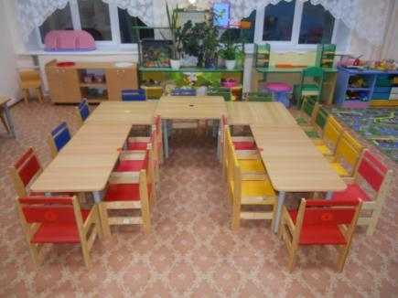
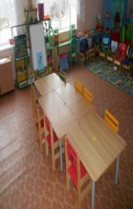
Трансформация рабочей зоны
Рабочая зона легко меняет свой облик: от мастерской – к лаборатории – и до места свободной деятельности детей по интересам.

Slide 8
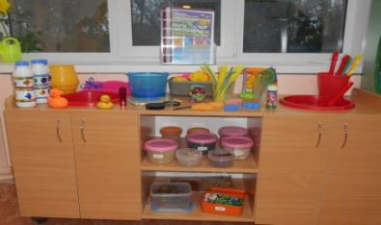
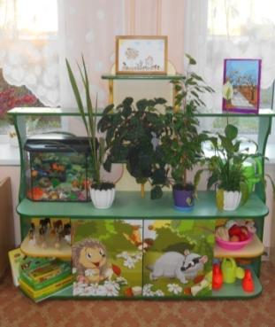
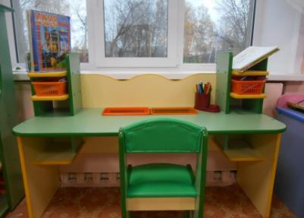
Границы рабочей зоны
На границах рабочей зоны располагаются: материалы для наблюдений,
материалы для творчества, опытно-экспериментальной деятельности.

Slide 9
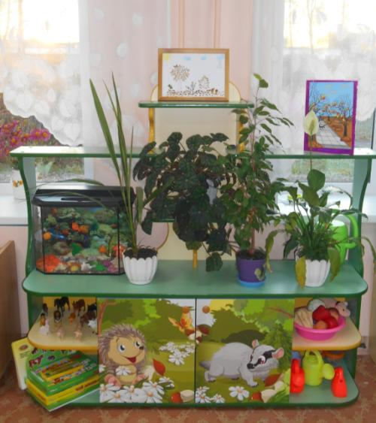
Границы рабочей зоны
Для наблюдения за растениями в повседневной жизни в нашем «Уголке природы» растут: фикус, бальзамин, бегония и цветущая лилия.
Здесь также есть картинки и фигурки домашних животных, книжки с красочными иллюстрациями животных. Муляжи овощей и фруктов, природные материалы (шишки, желуди) в контейнерах.
Уголок природы

Slide 10
Границы рабочей зоны
Мини - лаборатория
Стол для опытнической деятельности «Песок-вода» помогает в самодеятельной игре – экспериментировании с различными предметами и природными материалами. Песок можно пересыпать из ладошки в ладошку, из совка в формочку, в него можно закапывать различные предметы и откапывать их, строить горки, дорожки и т.д. Игры с водой вызывают положительные эмоции, способствуют внутренней раскованности малыша.

Slide 11
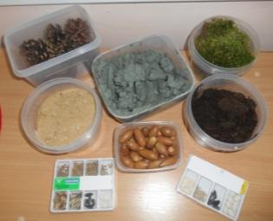
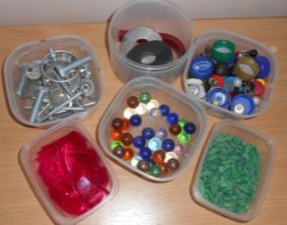
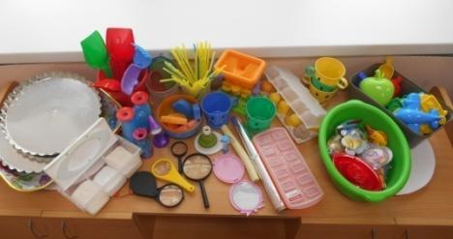
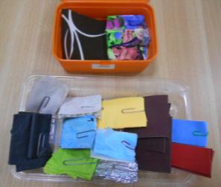
Наполнение материалами –объектами исследований центра экспериментирования
Бросовый материал
Природный материал
Оборудование для исследований
Коллекция

Slide 12
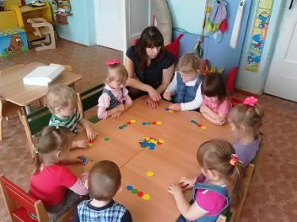
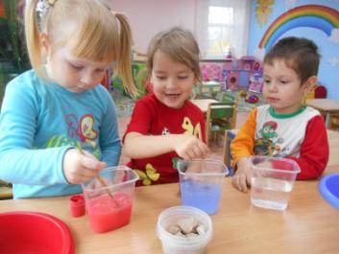
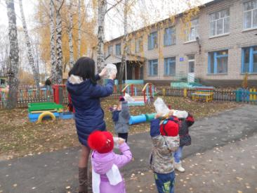
Объекты для исследования в действии

Slide 13
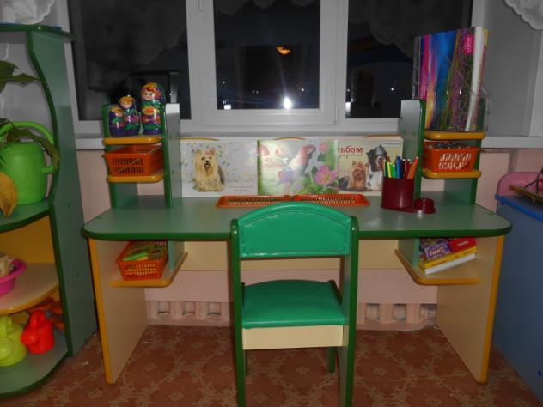
Границы рабочей зоны
Уголок творчества
Материалы для творчества: альбомы, карандаши, фломастеры, краски, пластилин.

Slide 14
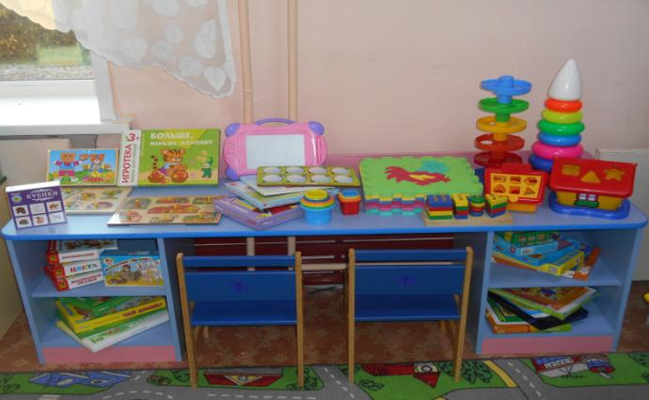
Границы рабочей зоны
Дидактический стол
Материалы для продуктивной деятельности: пирамидки большие, пазлы, деревянный конструктор – «Деревянный городок», объёмный пазл «Мишка», доска магнитная, игра «Любимые сказки», игра «Умные шнурочки», волшебные верёвочки, домино, развивающии игры.

Slide 15
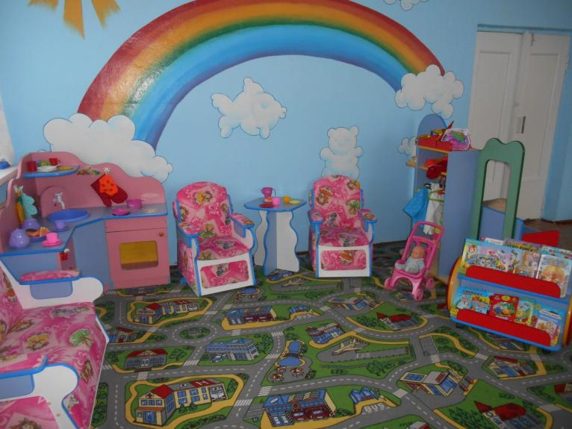
Спокойная зона

Slide 16
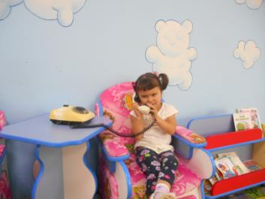
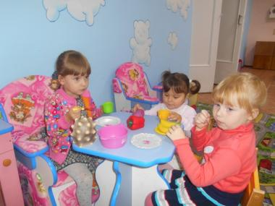
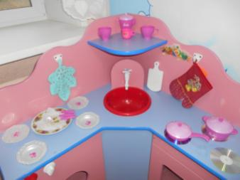
Пространство
спокойной зоны
Пространство зоны:
Ковёр, кухонный уголок, мягкая мебель, столик, уголок «Ряженья»

Slide 17
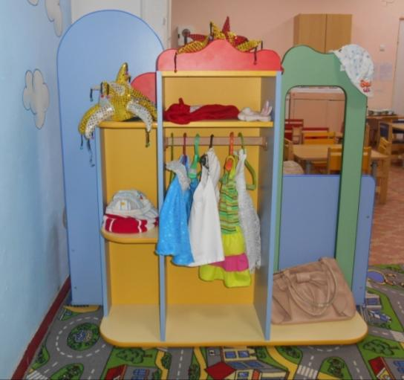
Границы
спокойной зоны
Уголок «Ряженья»

Slide 18
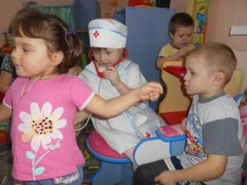
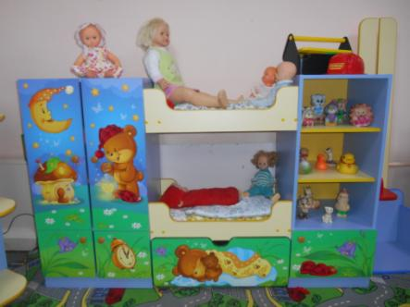
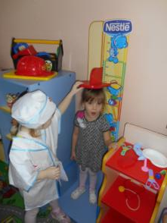
Границы
спокойной зоны
Уголок «Доктора»
Спальня для кукол

Slide 19
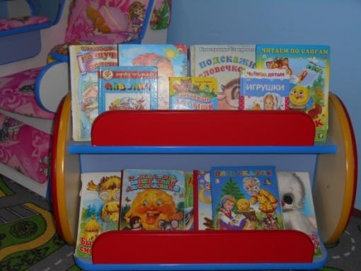
Границы
спокойной зоны
Для чтения художественной литературы:
Подборка художественных произведений по возрасту детей, с хорошими иллюстрациями

Slide 20
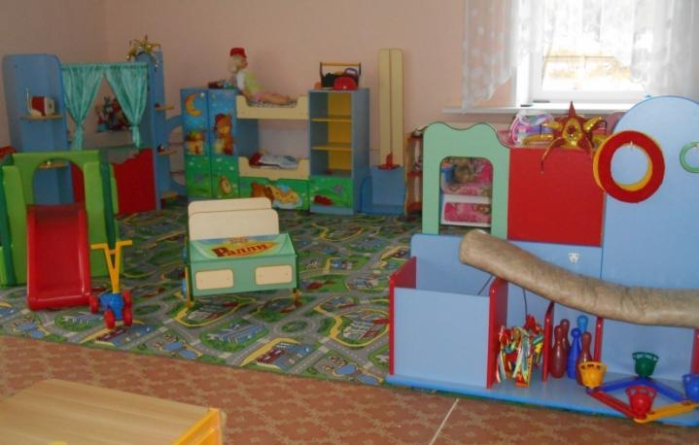
Активная зона
Пространство зоны: ковёр, горка, машина, самокат, спортивный уголок

Slide 21
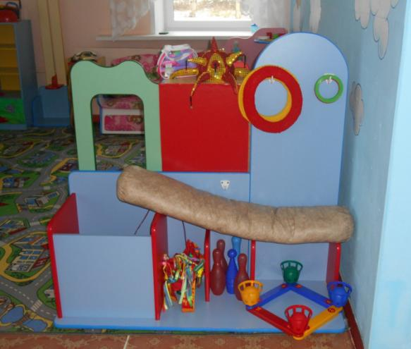
Границы
активной зоны
Спортивный уголок
Материалы для двигательной активности: кольцеброс, кегли, султанчики, мешочки для метания, скакалки, ленточки.

Slide 22
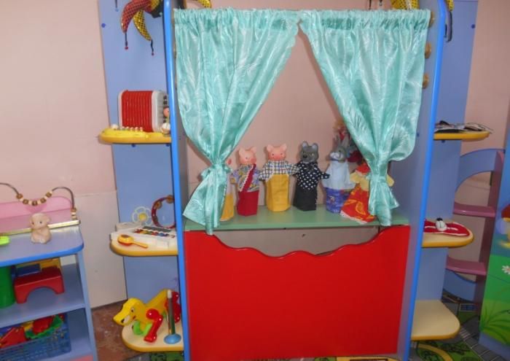
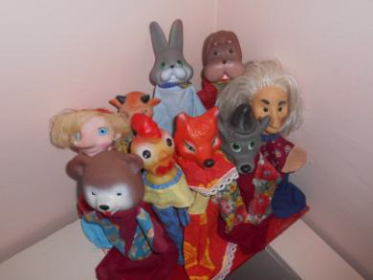
Границы
активной зоны
Театр и его герои

Slide 23
Предметно - развивающая среда в нашей группе соответствует требованиям ФГОС ДО и создает условия для взаимодействия, сотрудничества, обеспечение максимального комфортного состояния ребенка и его развития.

